Slide 1

데이터셋 구축 도식화
의결서
공정위 보도자료
기업 컴플라이언스
페르소나 생성
Resolution
Document
Q/A 및 요약 데이터
생성
Resolution
Document
마스킹 및
수작업 검토
User Scenario
Vector DB
기업 컴플라이언스
페르소나
기업 컴플라이언스
데이터
공정위 설명자료
공정위 해명자료

Slide 2




전체 방법론 도식화(Ver. 2)
External Knowledge
(MCP)
Resolution
Document
법령 정보
External Evidence
판례 정보
공정위 결정문 자료
Structured Context Merge
&
Report Generation
Final
Answer
User Query
Query Re-writing
&
Intent Classification
Re-written
Query
Internal Retrieval
(BM25 + Dense)
Resolution
Document
Resolution
Document
Ontology-aware
Re-Ranking
Resolution
Document
Resolution Vector DB
Resolution
Document
Resolution
w/ Ontology
Resolution
Document
User Scenario
Vector DB
Resolution
Document
Resolution
Document
Relevance
Filtering
Resolution
Document
User Scenario
Document
User Scenario
w/ Ontology
User Scenario
Document
Ontology Mapping
Relation Analysis

Slide 3
전체 방법론 도식화(Ver. 3)
2
External Knowledge
(MCP)
Resolution
Document
법령 정보
External Evidence
판례 정보
공정위 결정문 자료
6
Structured Context Merge
&
Report Generation
Final
Answer
1
User Query
Query Re-writing
&
Intent Classification
Re-written
Query
3
Internal Retrieval
(BM25 + Dense)
5
User Scenario
DB
Resolution
Document
Resolution
Document
Ontology-aware
Re-Ranking
Resolution
Document
User Scenario
Document
Resolution
w/ Ontology
Resolution
Document
Resolution
Vector DB
Resolution
Document
Resolution
Document
Relevance
Filtering
Resolution
Document
Resolution
Document
User Scenario
w/ Ontology
User Scenario
Document
Resolution
Retriever
4
Ontology Mapping
Relation Analysis

Slide 4


User Query
4
1
Confidence Score 기반 다면적 법리 해석
Query Re-writing
&
Intent Classification
Re-written
Query
Resolution
Document
Resolution
Document
Resolution
Document
External Evidence
User Scenario
Document
Resolution
Document
Re-written
Query
Query Embedding +
Search Module
법령 해석 에이전트
의결서 해석 에이전트
2
Internal Retrieval
3
External Knowledge
(MCP)
판례, 결정문 해석 에이전트
사례 기반 해석 에이전트
Resolution
Vector DB
Hybrid Search
(BM25 + Dense)
법령 정보
법령 해석
보고서
의결서 해석
보고서
판례, 결정문 해석보고서
사례 해석
보고서
판례 정보
User Scenario
DB
Keyword Search
(BM25)
공정위 결정문 자료
5
Confidence Score-based
Final Report Generation
Resolution
Document
Resolution
Document
Resolution
Document
Resolution
Document
User Scenario
Document
External Evidence
Final
Report
Relevance
Filtering
Re-Ranking
Resolution
Document
Resolution
Document
Resolution
Document
User Scenario
Document

Slide 5
User Scenario Data
Query Embedding +
Search Module
클레임 분해
클레임 분해 에이전트
사실 클레임
법조문 클레임
제재 클레임
External Knowledge
(MCP)
법령 정보
Resolution
Vector DB
의결서 원문
검색
조문 번호 조회,
현행 여부 확인
과징금 추출,
주문 원문 대조
판례 정보
공정위 결정문 자료
원문 ⇔ 클레임 대조
Pass, Fail 및 Partial 판정
재검증
사실 검증 에이전트
판정 및 불일치 기록
판정 및 정확한 조문 주입
판정 및 원문 수치
주입
법조문 검증 에이전트
Cross-Agent Debate
제재 검증 에이전트
전체 Pass
Partial
Fail 포함
확정 데이터셋 편입
자동 보강 후
재검증
불일치 내용 보고서,
전문가 판단 요청
Notes:
문제점
근거는 의결서 번호+페이지만 존재 (예: 2024-284호 p.1-2)
과징금 관련 23건이 "거액 과징금", "과징금이 부과" 등 추상적 표현에 그침
구체적 금액 있는 케이스도 42건 존재하나 — 이것도 AI가 생성한 수치라 검증 필요

Slide 6

Query Re-writing(Scenario)
자사상품을 검색 상단에 올리면 문제 되나요?
당신은 법률 질의 분석 및 재작성 모듈입니다. Step 1. 사용자 질의를 다음 중 하나로 분류하세요: SANCTION / STATUTE / CASE / STATISTICS / MARKET Step 2. 사용자 질의에서 다음 요소를 추출하세요: · · ·.
· · ·
Intent: SANCTION
Re-written Query: 플랫폼이 자사상품(PB)을 검색결과 상단에 우대 노출하거나 검색순위를 조정하는 경우 공정거래법상 위반 여부 및 제재 사례 분석
Query Re-writing
& Intent Classification
Re-written Query
User Query
유저 쿼리에 맞춘 re-written Query 수정 필요(완료)

Slide 7



Internal Retrieval(Scenario)
플랫폼이 자사상품(PB)을 검색결과 상단에 · · ·
0.4, 0.7, 0.1, · · ·
판단 핵심
- 검색순위는 · · ·
Re-written Query
Embedding
Query Vector
Calculate
Cosine Similarity
Resolution
Chunks
피심인은 정당한 사유 없이 · · ·
Sparsity Search
Resolution
Documents
법리상 핵심은 소비자를 오인하게 · · ·
Sparsity Search
User Scenario Documents

Slide 8

External Retrieval(Scenario)
법령 정보
플랫폼이 자사상품(PB)을 검색결과 상단에 · · ·
판단 핵심
- 검색순위는 · · ·
판례 정보
Re-written Query
Model Context Protocol
공정위 결정문 정보
External Evidence

Slide 9
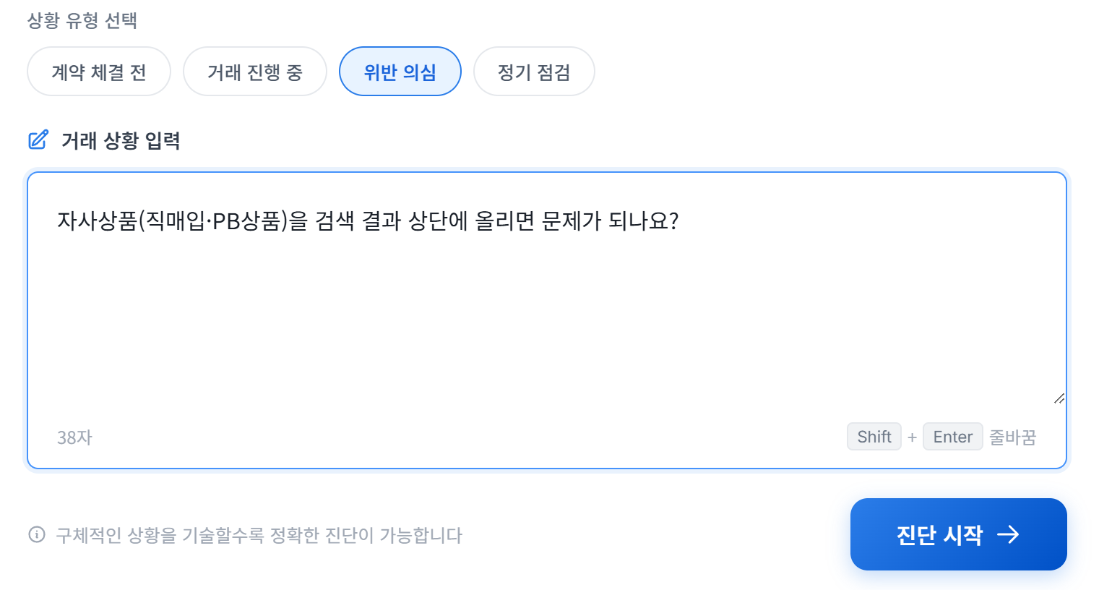
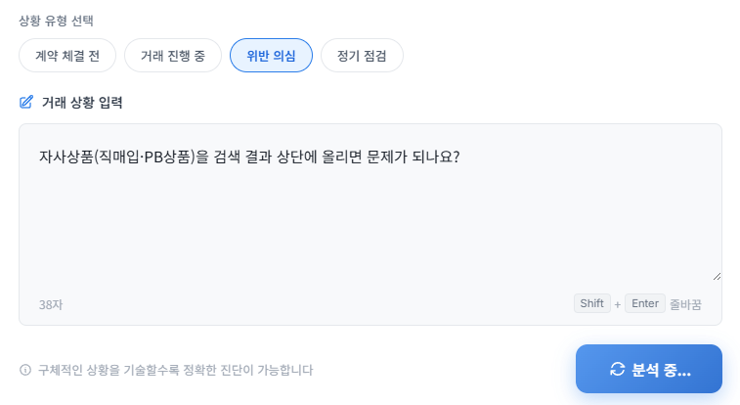
External Retrieval(Scenario)

